Slide 2
UPUTE
pripremi si pribor za pisanje, bilježnicu i udžbenik, u ovoj cjelini nije dozvoljena upotreba džepnog računala
u bilježnicu upiši naslov i datum
prelazimo na novu cjelinu (sustavi jednadžbi), ali danas ćemo ipak najprije ponoviti rješavanje linearnih jednadžbi s jednom nepoznanicom (gradivo 6.razreda)
riješi zadatke u bilježnicu (pokušaj ih najprije sam/sama riješiti, tek nakon toga ići na rješenje)
uz dio koji mora biti zapisan u bilježnicu stajat će znak
radite na isti način kao što radimo na satu
riješi domaću zadaću

Slide 3
SUSTAV DVIJE LINEARNE JEDNADŽBE S DVIJE NEPOZNANICE
LINEARNA JEDNADŽBA S JEDNOM NEPOZNANICOM - PONAVLJANJE
Školska godina 2019./2020.
Razred: 7.b
Nadnevak: 19.3.2020.
Nastavnik: Viktorija Dimec Bračun, mag.educ.math

Slide 4
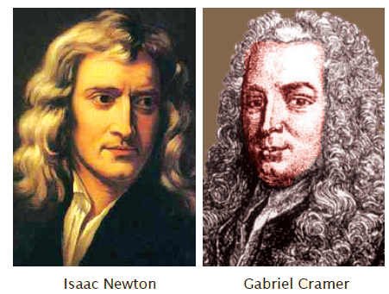
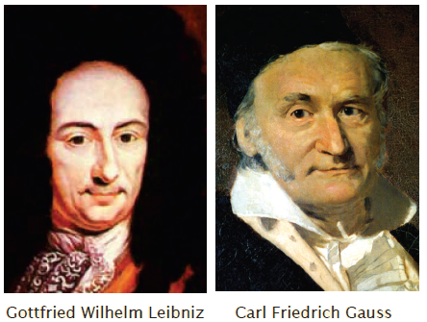
ALGEBRA
Dio matematike koji se bavi brojevima, nepoznanicama i jednadžbama

Slide 5
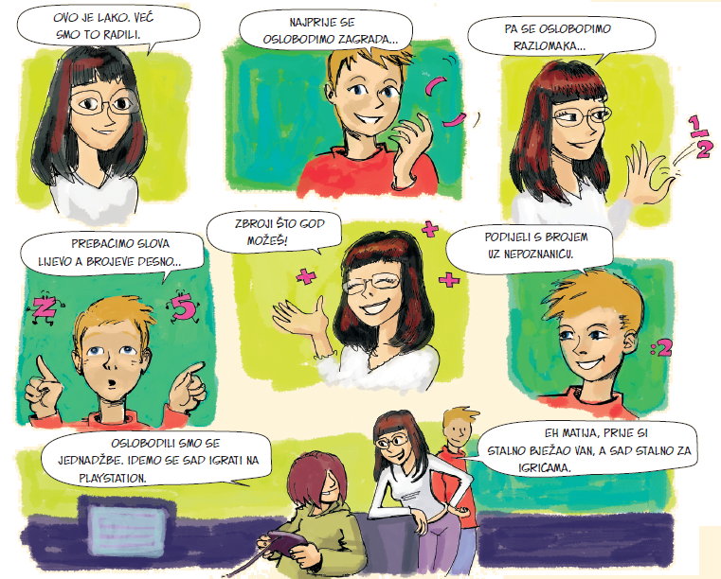

Slide 6
Zamisli neki broj...
Slijedi uputu (računaj napamet ili si zapisuj)
x
x + 15
Dodaj mu 15
Udvostruči rezultat
Od toga oduzmi dvostruku vrijednost zamišljenog broja
Dobio si broj ...
... 30
Objasni zašto!
2 (x + 15)
2 (x + 15) -2x
2 (x + 15) -2x = x
Pokušaj sada riješiti ovu jednadžbu u svoju bilježnicu.
Njeno rješenje je upravo broj 30.

Slide 7
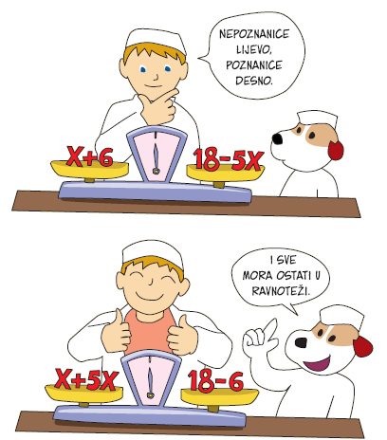
Zad.1.:Riješi jednadžbe:
$$a) \text{7}\text{y}+y=\text{64}$$
$$b) 2x+\text{12}=\text{16}$$
$$c) 3y+1=9−\text{2}\text{y}$$
Prisjetimo se:
Nepoznanice na jednu stranu, brojeve na drugu.
Pazi na promjenu predznaka kod prebacivanja
$$d) −\text{7}\text{t}\text{−6}=−\text{10}+\text{5}\text{t}$$

Slide 8
Rješenja:
$$a) \text{7}\text{y}+y=\text{64}$$
$8y=\text{64}$ /:8
$y=$8
$$b) 2x+\text{12}=\text{16}$$
$$2x=\text{16}\text{-12}$$
$$2x=\text{4 /:2}$$
$x=$2
$$c) 3y+1=9−\text{2}\text{y}$$
$$3y+2y=9−1$$
$5y=$8 /:5
$$y=\frac{8}{5}=1\frac{3}{5}$$
$$d) −\text{7}\text{t}\text{−6}=−\text{10}+\text{5}\text{t}$$
$$−\text{7}\text{t}\text{−}5t=−\text{10}+6$$
$$\text{−}12t=−4 /:(−12)$$
$$t=\frac{4}{12}=\frac{1}{3}$$
Kada nije djeljivo, rješenje zapisujemo kao razlomak (i/ili mješoviti broj).

Slide 9
Zad.2.: Riješi jednadžbe:
$$a) 2(y+\text{10})\text{−3}\text{y}=\text{10}$$
$$b) 1\text{0}\text{x}+5(\text{7}\text{x}\text{−8})=2$$
$$c) −2(\text{3}\text{b}\text{−14})+\text{5}\text{b}=\text{−4}\text{b}\text{−}(\text{−18−5}\text{b})$$
Prisjetimo se:
Brojem ispred zagrade množimo svaki član u zagradi.

Slide 10
Rješenja:
$$a) 2(y+\text{10})\text{−3}\text{y}=\text{10}$$
$$2y+20\text{−3}\text{y}=\text{10}$$
$$2y\text{−3}\text{y}=\text{10}\text{-20}$$
$$-\text{y}=\text{-}\text{10}\text{ /:(-1)}$$
$$\text{y}=\text{10}$$
$$b) 1\text{0}\text{x}+5(\text{7}\text{x}\text{−8})=2$$
$$1\text{0}\text{x}+35x−40=2$$
$$45x=2+40$$
$$45x=42 /:45$$
$$x=\frac{42}{45}=\frac{14}{15}$$
$$c)−2\left(\text{3}\text{b}\text{−14}\right)+\text{5}\text{b}=\text{−4}\text{b}\text{−}\left(\text{−18−5}\text{b}\right)$$
$$−6b+28+5b=\text{−4}\text{b}\text{+}\text{18}\text{+}\text{5}\text{b}$$
$$−6b+5b+4b−5b=\text{18}\text{-28}$$
$$−2b=−10 /:(−2)$$
$$b=5$$

Slide 11
Zad.3.: Riješi jednadžbe:
$$a) \frac{2}{3}x−2=\text{4}\text{x}−\frac{1}{2}$$
$$b) \frac{\text{4}\text{x}\text{−1}}{3}−\text{3}\text{x}=−\frac{\text{2}\text{x}}{5}$$
Prisjetimo se:
Razlomaka se rješavamo tako da cijelu jednadžbu pomnožimo (najmanjim) zajedničkim nazivnikom
$$c) \text{10}\left(x+\frac{2}{3}\right)−4(6x−1)=6$$

Slide 12
Rješenja:
$$a) \frac{2}{3}x−2=\text{4}\text{x}−\frac{1}{2} /∙6$$
$$4x−12=\text{2}\text{4}\text{x}−3$$
$$4x−24x=−3+12$$
$$−20x=9 /:(−20)$$
$$x=−\frac{9}{20}$$
$$b)\frac{\text{4}\text{x}\text{−1}}{3}−\text{3}\text{x}=−\frac{\text{2}\text{x}}{5} /∙15$$
$$\text{ 5(4}\text{x}\text{-1)-45}x=−6x$$
$$20x−5−45x=−6x$$
$$20x−45x+6x=5$$
$$−19x=5 /(−19)$$
$$x=−\frac{5}{19}$$

Slide 13
Rješenja:
$$c)\text{10}\left(x+\frac{2}{3}\right)−4(6x−1)=6$$
$$\text{10}x+\frac{20}{3}−24x+4=6 /∙3$$
$\text{3}\text{0}x+20−72x+12=18$
$$\text{30}x−72x=18−20−12$$
$$-42x=−14 /:(−42)$$
$$x=\frac{14}{42}=\frac{1}{3}$$
Prisjetimo se:
Prednost imaju zagrade!

Slide 14
Zad.4.: Prepiši tekst u bilježnicu, zapiši ga u obliku jednadžbe te riješi jednadžbu. Zapiši odgovor.
a) Dodamo li trokratniku nekog broja broj 7, dobit ćemo 19. Koji je to broj?
x – nepoznati broj
$$\text{3}x+7=19$$
$$\text{3}x=19−7$$
$$3x=12 /:3$$
$$x=4$$
To je broj 4.

Slide 15
Zad.4.: Prepiši tekst u bilježnicu, zapiši ga u obliku jednadžbe te riješi jednadžbu. Zapiši odgovor.
b) Dvije petine nekog broja uvećane za četiri jednake su trećini tog broja umanjenoj za dva. Koji je to broj?
x – nepoznati broj
$$\frac{2}{5}x+4=\frac{1}{3}x−2$$
$$/∙15$$
$$6x+60=5x−30$$
$$6x−5x=−30−60$$
$$x=−90$$
To je broj -90.

Slide 16
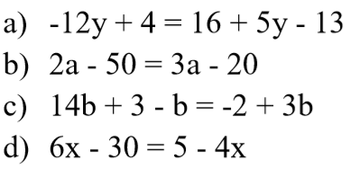
DOMAĆA ZADAĆA
UDŽBENIK 41. stranica: Računko
Učenici koji rade uz prilagodbu
nastavnih sadržaja riješiti ove jednadžbe:
Zadaću fotografiraj te mi pošalji u Viber grupu
od 18:30 do 19:00 h

Slide 17
I za kraj…
Kada odradiš ovaj sat na yammer-u stisni like na post koji ću objaviti vezan uz ovu temu
Bilješke u bilježnici pregledat ću kad se vratimo u školu

